Slide 1


01
Báo cáo thực tập tháng 1
–Công ty JIT
Nguyễn Thành Đạt
datdatnguyen2609@gmail.com

Slide 2
02
1. Công việc trong tháng
2. Các kĩ năng đã học được
3. Vấn đề gặp phải, phương án đối ứng
4. Nội dung công việc tháng tiếp theo
Nội dung
báo cáo
datdatnguyen2609@gmail.com

Slide 3
03
1. Công việc trong tháng
2. Các kĩ năng đã học được
3. Vấn đề gặp phải, phương án đối ứng
4. Nội dung công việc tháng tiếp theo
datdatnguyen2609@gmail.com

Slide 4
04
Công việc trong tháng
Đã hoàn thành :
- Ôn lại các cổng Logic
- Thực hành sử dụng Vivado
- Thiết kế bộ điều khiển LED 7 thanh bằng switch và button
Chưa hoàn thành :
- Hoàn thiện báo cáo cho bộ chuyển đổi đầu vào switch lên LED 7 thanh (90%)
- Thiết kế giao thức truyền thông I2C (20% - thực hiện được bộ chia clock ra SCL)
- Thực hành viết testbech
datdatnguyen2609@gmail.com

Slide 5
05
Công việc trong tháng
Các nội dung | Tháng 1 |  |  |  | Tháng 2
Ôn lại cổng Logic
Sử dụng Vivado cơ bản
Thiết kế testbench
Bộ điều khiển LED 7 thanh bằng switch và button
Thiết kế giao thức truyền thông I2C
datdatnguyen2609@gmail.com

Slide 6
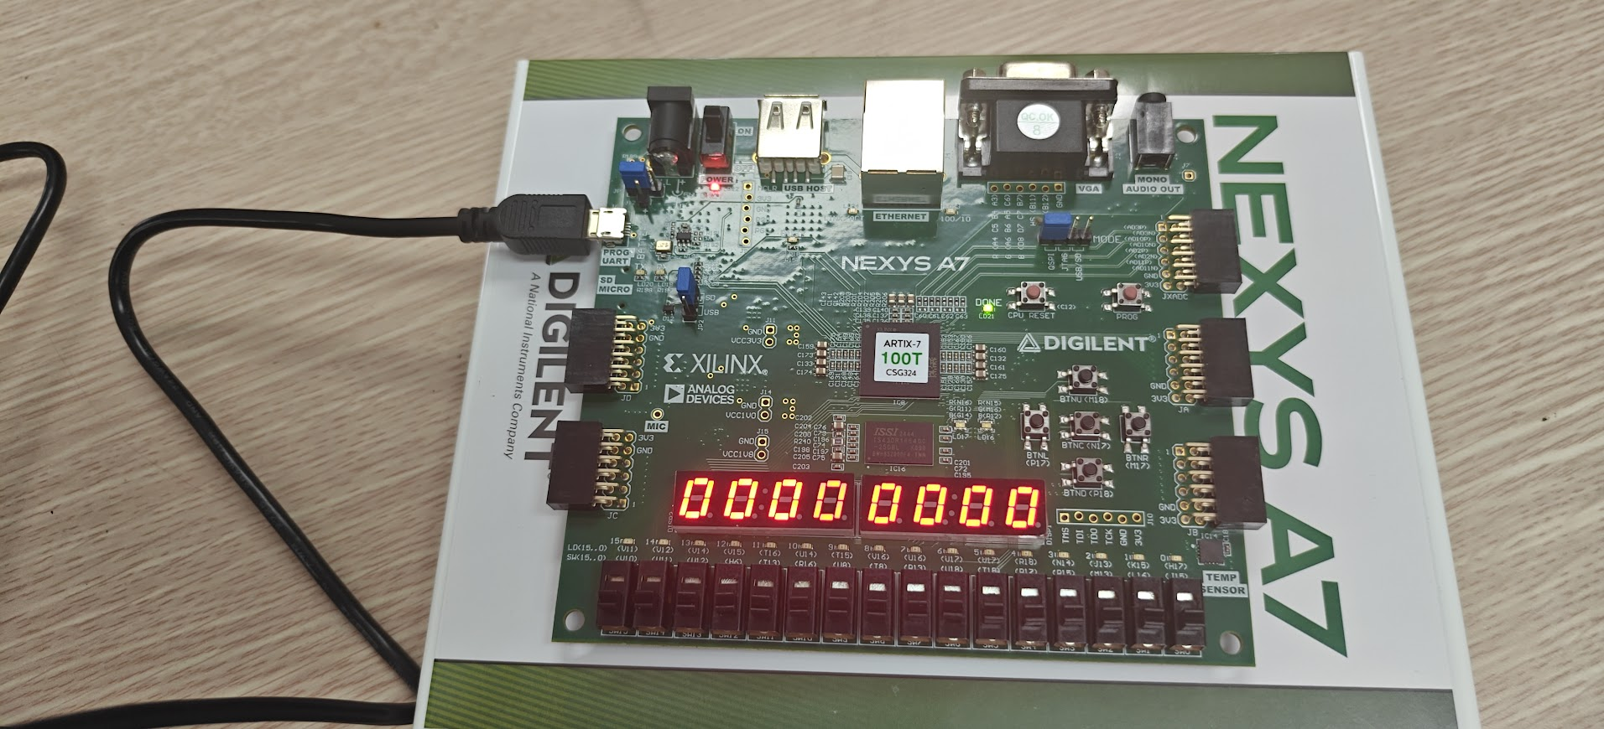
06
datdatnguyen2609@gmail.com

Slide 7
07
1. Công việc trong tháng
2. Các kĩ năng đã học được
3. Vấn đề gặp phải, phương án đối ứng
4. Nội dung công việc tháng tiếp theo
datdatnguyen2609@gmail.com

Slide 8
08
Các kĩ năng đã học được
Viết testbench chuẩn, khoa học, đồng bộ đúng clock và reset
Kĩ năng viết báo cáo, xử lý các file word 1 cách có hệ thống
Mô hình hóa testbench trước bằng cách sử dụng Excel
Triển khai đoạn code dưới dạng các module, kiểm soát tín hiệu 1 cách hợp lý
datdatnguyen2609@gmail.com

Slide 9
09
1. Công việc trong tháng
2. Các kĩ năng đã học được
3. Vấn đề gặp phải, phương án đối ứng
4. Nội dung công việc tháng tiếp theo
datdatnguyen2609@gmail.com

Slide 10
10
Vấn đề gặp phải
- Thiếu kĩ năng kiểm thử, nhất là với các testbench kiểm tra cho nhiều chức năng
- Kết nối giữa các chân tín hiệu bì đè lên nhau, làm tang độ phức tạp trong quá trình debug
- Báo cáo còn những vấn đề như là thiếu các lời giải thích cho các vân đề về code, thiếu các sơ đồ, bảng biểu trực quan
datdatnguyen2609@gmail.com

Slide 11
11
Phương án đối ứng
- Bổ sung thêm kĩ năng qua người hướng dẫn, qua tài liệu, ….
- Học cách đặt tên 1 cách chính xác, hợp lý
- Tập trung hơn vào các vấn đề bên lề như báo cáo, …
datdatnguyen2609@gmail.com

Slide 12
12
1. Công việc trong tháng
2. Các kĩ năng đã học được
3. Vấn đề gặp phải, phương án đối ứng
4. Nội dung công việc tháng tiếp theo
datdatnguyen2609@gmail.com

Slide 13
13
Nội dung công việc
tháng tiếp theo
- Triển khai, hoàn thiện các giao thức truyền thông như I2C, SPI, UART, ...
- Học thêm về viết testbench
- Sử dụng them các tính năng nâng cao trên kit NEXYS-A7
www.reallygreatsite.com
@reallygreatsite

Slide 14
14
Thank You!

